Slide 1
স্বাগতম

Slide 2
শিক্ষক পরিচিতি
নাম
মোঃ কাকন খান
পদবী
সহকারী শিক্ষক
বিদ্যালয়
পূর্ব ধলাইতলী সরকারি প্রাথমিক বিদ্যালয়
ঠিকানা
মতলব দক্ষিণ, চাঁদপুর।
মোবাইল
০১৮৫৩৪২৮৩২৫
ই-মেইল
md.kakankhan@yahoo.com

Slide 3
পাঠ পরিচিতি
বিষয়ঃ বাংলাদেশ ও বিশ্ব পরিচয়
শ্রেণীঃ ৫ম
পাঠঃ নারী জাগরণের অগ্রদুত
পাঠাংশঃ সমাজের প্রকৃত উন্নয়নের…………
ধীরে শিক্ষার আলো পেতে পারে।
তারিখঃ ১৬\০২\২০২০
সময়ঃ ৩৫.০০ মিঃ

Slide 4
শিখনফল
২.১.১। সমাজের বিভিন্ন ক্ষেত্রে নারী-পুরুষের সহাবস্থানের গুরুত্ব বলতে পারবে।
২.১.২। সমাজে নারীর অবদান উল্লেখ করতে পারবে ।

Slide 5
আবেগ সৃষ্টি

Slide 6
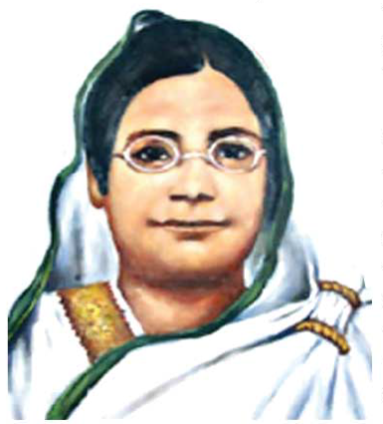
ছবিতে কাকে দেখছ?
বেগম রোকেয়া

Slide 7
পাঠ ঘোষণা
আজকের পাঠঃ নারী জাগরনের অগ্রদূত

Slide 8
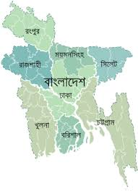
বেগম রোকেয়া জন্মস্থান

Slide 9
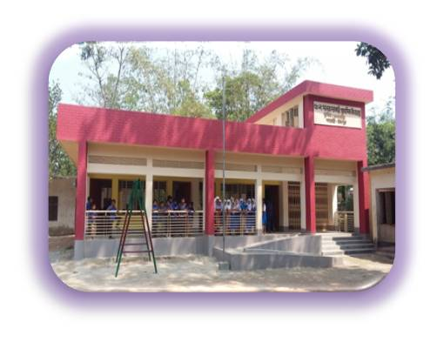
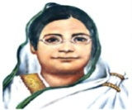
ছবিতে কি দেখছ?
সাখাওয়াত মেমোরিয়াল গার্লস স্কুল

Slide 10
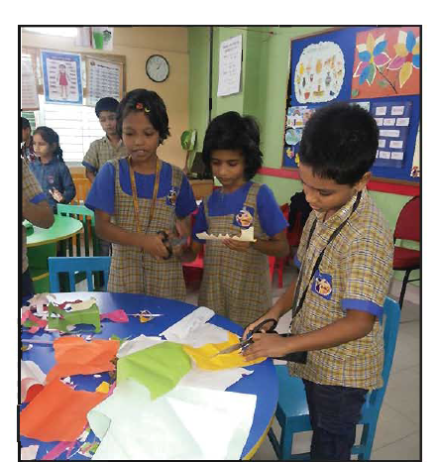
তোমারা ছবিতে কি দেখতে পাচ্ছ?
ছেলেমেয়েরা সবাই মিলেমিশে কাজ করছে।

Slide 11
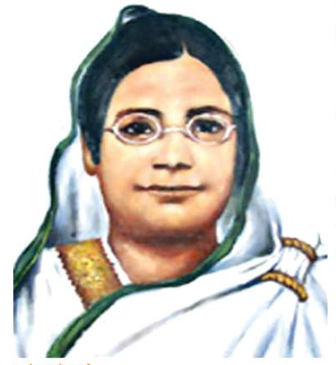
নারী জাগরণের অগ্রদূত বেগম রোকেয়া ১৮৮০ সালের ৯ই ডিসেম্বর রংপুরে জন্মগ্রহণ করেন। ১৯০৯ সালে তিনি ভাগল্পুরে একটি
বালিকা বিদ্যালয় প্রতিষ্ঠা করেন ,বিদ্যালয়টি পরে কলকাতা স্থানান্তর করা হয়। ১৯৩২ সালের ৯ই ডিসেম্বর এই মহিয়সী নারী মৃত্যুবরণ করেন।

Slide 12
ক দল
১।প্রশ্নঃবেগম রোকেয়া কত তারিখে এবংকোথায় জম্নগ্রহণ করেন ?
২। প্রশ্নঃতাঁর প্রতিষ্ঠিত বিদ্যালয়টির নাম কি?
৩। প্রশ্নঃবেগম রোকেয়ার অবদান সম্পর্কে ৪ টি বাক্য লিখ?
খ দল
১।প্রশ্নঃবেগম রোকেয়া কত তারিখে মৃত্যুবরণ করেন ?
২। প্রশ্নঃসমাজ গঠনে কার কার ভুমিকা আছে ?
৩। প্রশ্নঃবেগম রোকেয়া সম্পর্কে ৩ টি বাক্য লিখ?
গ দল
১।প্রশ্নঃবেগম রোকেয়া কোন জেলায় জম্নগ্রহণ করেন ?
২। প্রশ্নঃতিনি কত সালে বিদ্যালয়টি প্রতিষ্ঠা করেন ?
৩। প্রশ্নঃবেগম রোকেয়া সম্পর্কে ২ টি বাক্য লিখ?

Slide 13
বাড়ির কাজ
তোমার গ্রামের নারীর অবদান সম্পর্কে ৫ টি বাক্য লিখ?

Slide 14
ধন্যবাদ

